Slide 1

LESS
+
GULP
Алексей Ульянов
al.ulianov@gmail.com

Slide 2
Препроцессоры
Что это и зачем это нужно?

Slide 3
Препроцессоры компилируют СSS код, который мы пишем на процессорном языке в чистый CSS код.

Slide 4
Популярные решения
LESS
SASS (SCSS)
Stylus

Slide 5
Постпрепроцессоры?

Slide 6
PostCSS

Slide 7
Зачем нам вообще нужны препроцессоры?
Наш CSS становится более чистым и логичным
Можно создавать переменные
Вложенные селекторы
Математические функции
Ссылки на родительский селектор
...

Slide 8
Сегодня говорим о LESS

Slide 9
Less — это препроцессор CSS, позволяющий использовать переменные, функции, циклы и другие технологии для упрощения работы со стилями.

Slide 10
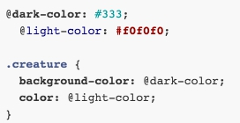


1. Переменные

Slide 11
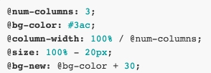
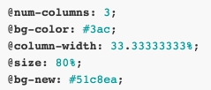
2. Вычисления

Slide 12
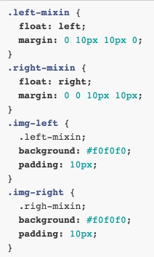
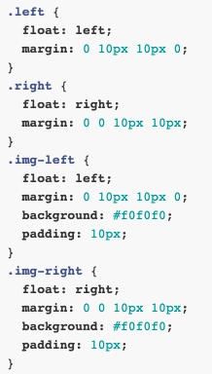
3. Примеси(mixin)

Slide 13
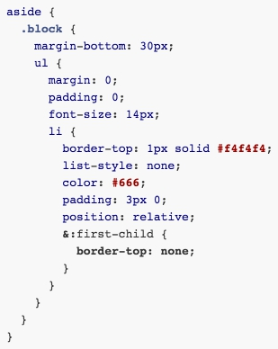
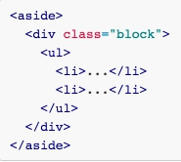
4. Вложения

Slide 14
Надо компилировать

Slide 15
Сборщики проекта

Slide 16
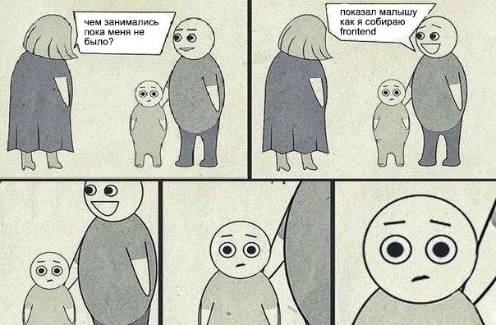

Slide 17
Популярные решения
Grunt
Gulp (работает в 10 раз быстрее Grunt)

Slide 18
Зачем?
Найти и минимизировать рабочие файлы
Объединить файлы в один

Slide 19
Установка
$ npm install -g gulp

Slide 20
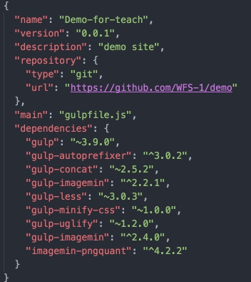
package.json

Slide 21
gulp

Slide 22
gulp-less
Преобразует LESS в CSS

Slide 23
gulp-autoprefixer
display: -webkit-box;
display: -webkit-flex;
display: -ms-flexbox;
display: flex

Slide 24
gulp-minify-css
Минификация CSS

Slide 25
gulp-concat
Объдиняет файлы

Slide 26
gulp-uglify
Минификация JS

Slide 27
gulp-imagemin
imagemin-pngquant
Сжатие картинок

Slide 28
Задачи (tasks)

Slide 29
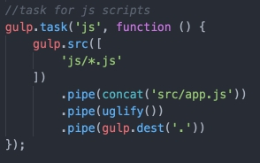
1. Скрипты

Slide 30
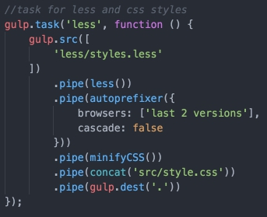
2. Стили

Slide 31
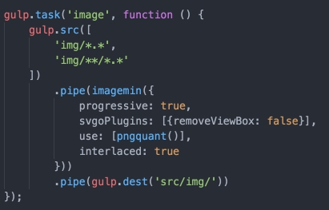
3. Изображения

Slide 32
watch

Slide 33
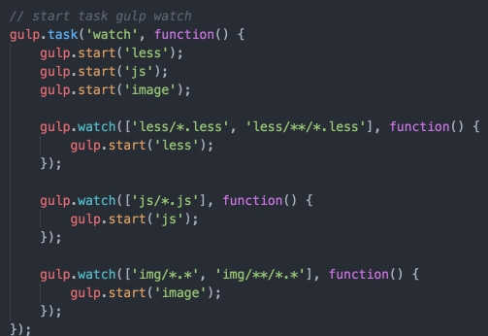
gulp watch

Slide 34
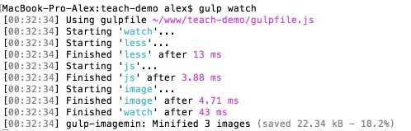
Запуск watch

Slide 35
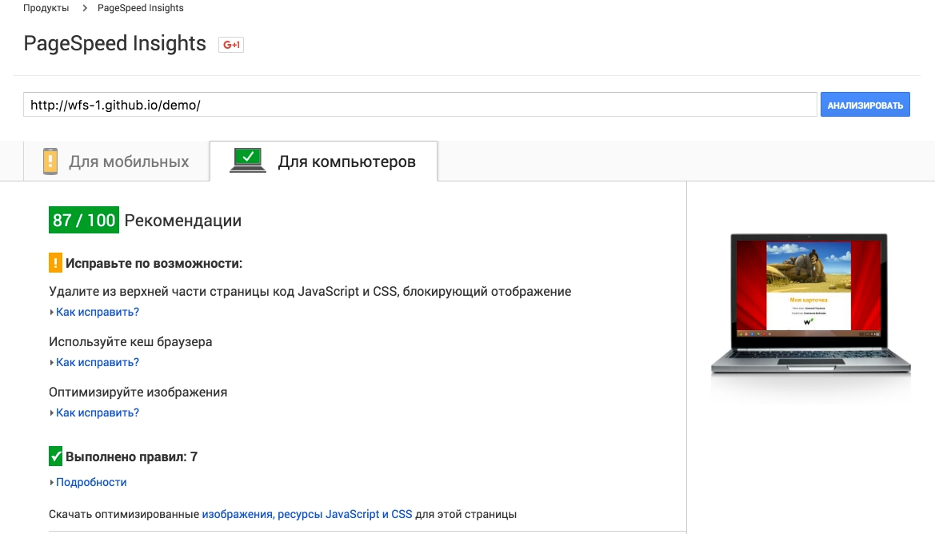

Slide 36
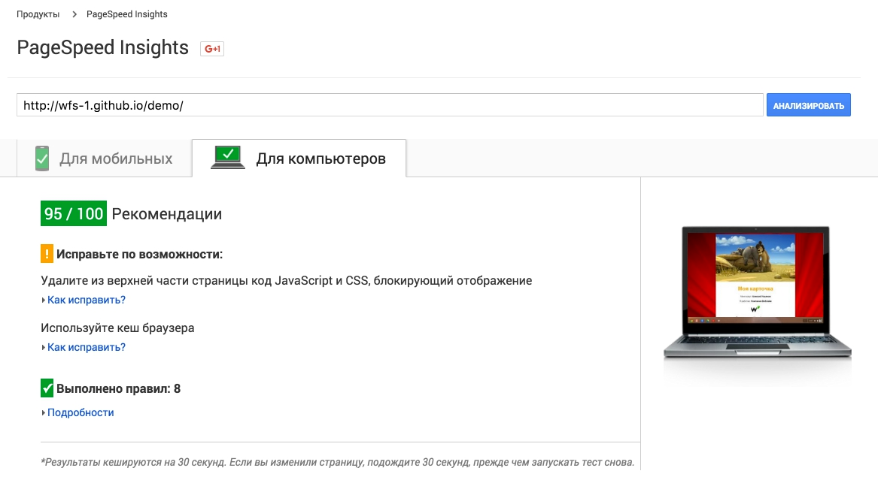

Slide 37
Домашнее задание
Установить node.js сервер
Внедрить в оба своих проекта Gulp
Внедрить в оба своих проекта LESS
Получить для своих проектов не менее 90 баллов на PageSpeed Insight

Slide 38
Вопросы?

